Slide 1
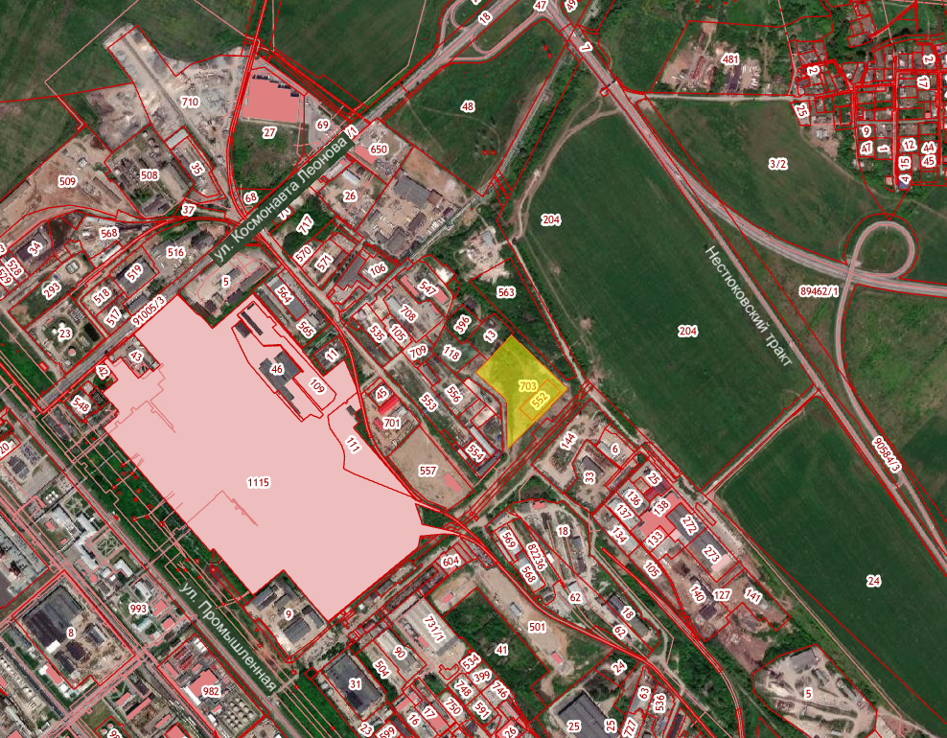
Земельный участок по адресу: г. Пермь, Индустриальный район, ул.Промышленная, 109и
Кадастровый номер участка – 59:01:4716051:703
Площадь земельного участка – 31 779 кв.м.
Форма собственности – муниципальная, земельный участок свободен, строений нет;
Площадка расположена в микрорайоне Осенцы Индустриального района;
Окружение площадки – площадка расположена в промышленной зоне, окружение – промышленные организации и предприятия.
Градостроительный регламент – зона производственно-коммунальных объектов IV класса вредности (ПК-4);
Вид разрешенного использования – в соответствии с разрешенными видами использования территориальной зоны ПК-4;
Транспортная доступность : трамвай №11, личный транспорт.
Технические условия подключения
Водоснабжение – возможность подключения имеется;
Водоотведение – возможность подключения имеется;
Электроснабжение – техническая возможность присоединения с предполагаемой мощностью 1000 кВт имеется;
Газоснабжение – возможность подключения к существующим сетям имеется.

